Slide 1

TRƯỜNG TIỂU HỌC ÁI MỘ A
Thủ công - LỚP 3
Gấp con ếch
GIÁO VIÊN: NGUYỄN THỊ THƯỜNG

Slide 2
Mục tiêu
HS biết cách gấp con ếch
HS gấp được con ếch theo đúng quy trình, nếp gấp tưong đối phẳng, thẳng, con ếch cân đối và nhảy được
Có hứng thú với giờ học

Slide 3
Chuẩn bị:
GV:
+ 1 hình vuông 10 ô li và 1 hình vuông dài 23cm
+ Mẫu gấp con ếch
+ Bảng quy trình
- HS: hình vuông 10 ô li bằng giấy màu, kéo thủ công.

Slide 4
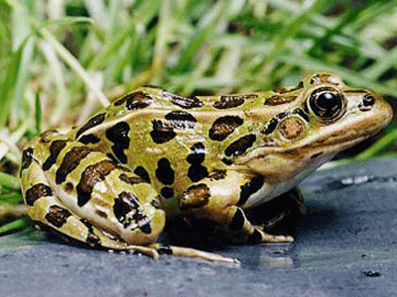
Hđ1: Nhận xét mẫu
Trả lời câu hỏi
Con ếch gồm mấy phần? Em hãy kể tên các phần đó.
So sánh phần đầu và thân ếch.
Chân sau ếch nằm ở vị trí nào?

Slide 5

Phần đầu ếch
Phần chân ếch
Phần thân ếch

Slide 6
Phần đầu nhỏ hơn phần thân ếch.
Chân ếch nắm phía dưới phần thân.

Slide 7
Trình tự tháo mẫu gấp con ếch
Kéo thẳng 2 nếp gấp ở phần cuối của con ếch

Slide 8
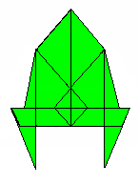
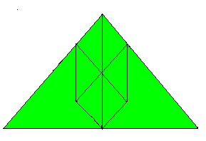
Mở 2 chân sau và 2 chân trước của ếch sang 2 bên để được nếp gấp như hình 6
Hình con ếch gấp hchỉnh
Hình 6

Slide 9
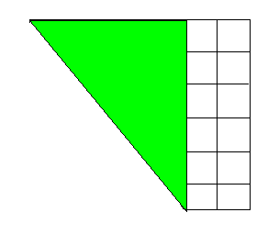
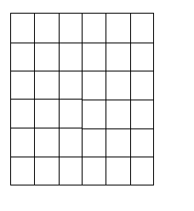
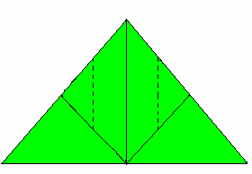
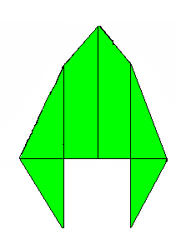
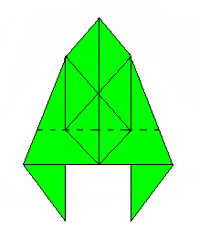
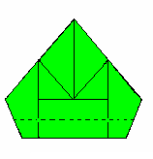
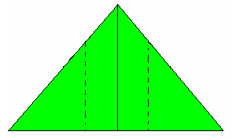
Bảng quy trình
BƯỚC 1
BƯỚC 2
Hình 1
Hình 6
Hình 7
BƯỚC 3
Hình 8
Hình 11
Hình 9
Hình 10
Hình 12

Slide 10
HĐ2: Hướng dẫn thao tác mẫu
Bước 1: Gấp cắt hình vuông.
Bước 2: Gấp tạo 2 chân trước của ếch
Bước 3: Gấp tạo 2 chân sau và thân ếch

Slide 11
Lưu ý:
Hai đường mới gấp phải cách đều với đường giữa hình

Slide 12
Dặn dò
Xem lại bảng quy trình.
Chuẩn bị.

Slide 13

HẾT
Chúc các em học giỏi

